Slide 1
DIS Security
За по-сигурно място

Slide 2
Съдържание
Security
Разработка и компоненти на проекта
Блокова схема
Електрическа схема
Симулация
Заключение

Slide 3
Security

Slide 4
DIS Security е вторият проект на нашият екип, като отново е с практическа насоченост, като този път, на преден план идва вашето спокойствие

Slide 5
Разработка и компоненти на проекта

Slide 6
Разработка
Презентация
Документация
Идея
Валерия
Ибрям
Код
Блок и ел. схема
Хардуер

Slide 7
Компоненти на проекта
Компонент | Количество
Piezo Кристал | 1
Резистор | 4
PIR Сензор | 1
Keypad 4x4 | 1
Светодиод | 2
LCD Дисплей | 1
Потенциометър | 1

Slide 8
Блокова схема

Slide 9
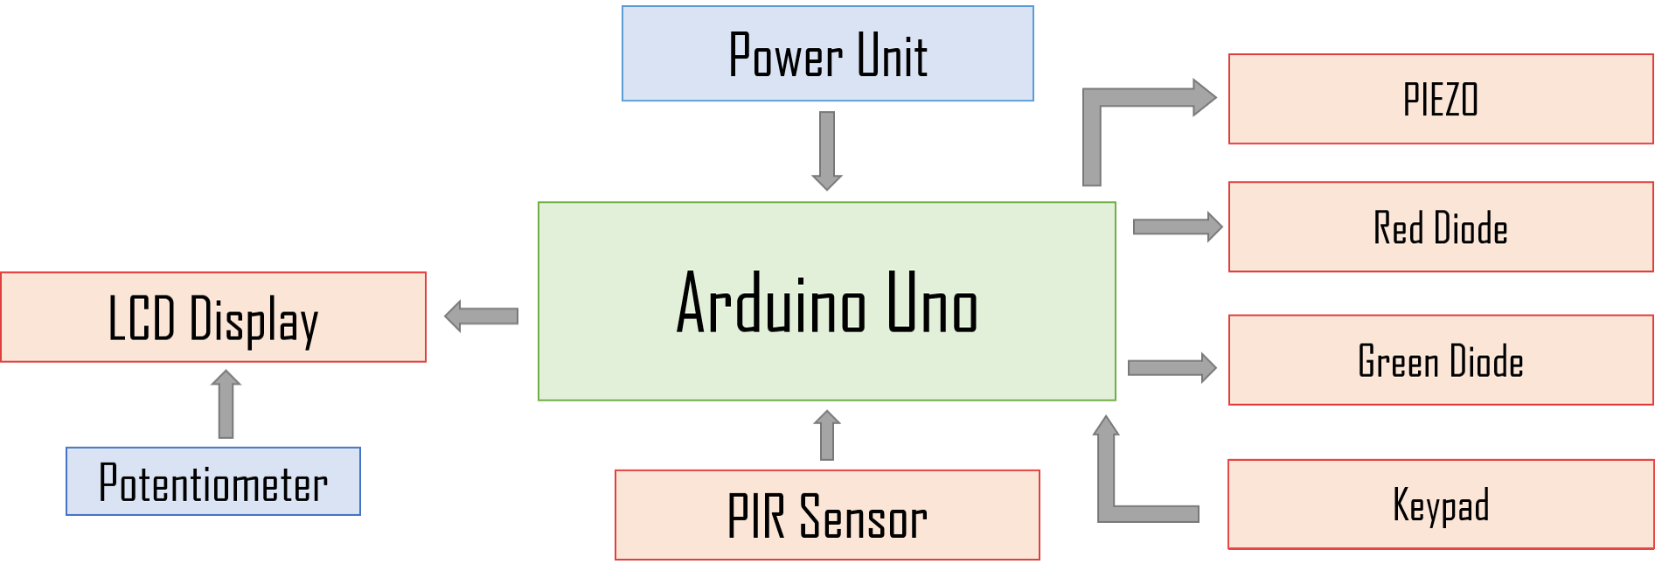
Блокова схема

Slide 10
Електрическа схема

Slide 11
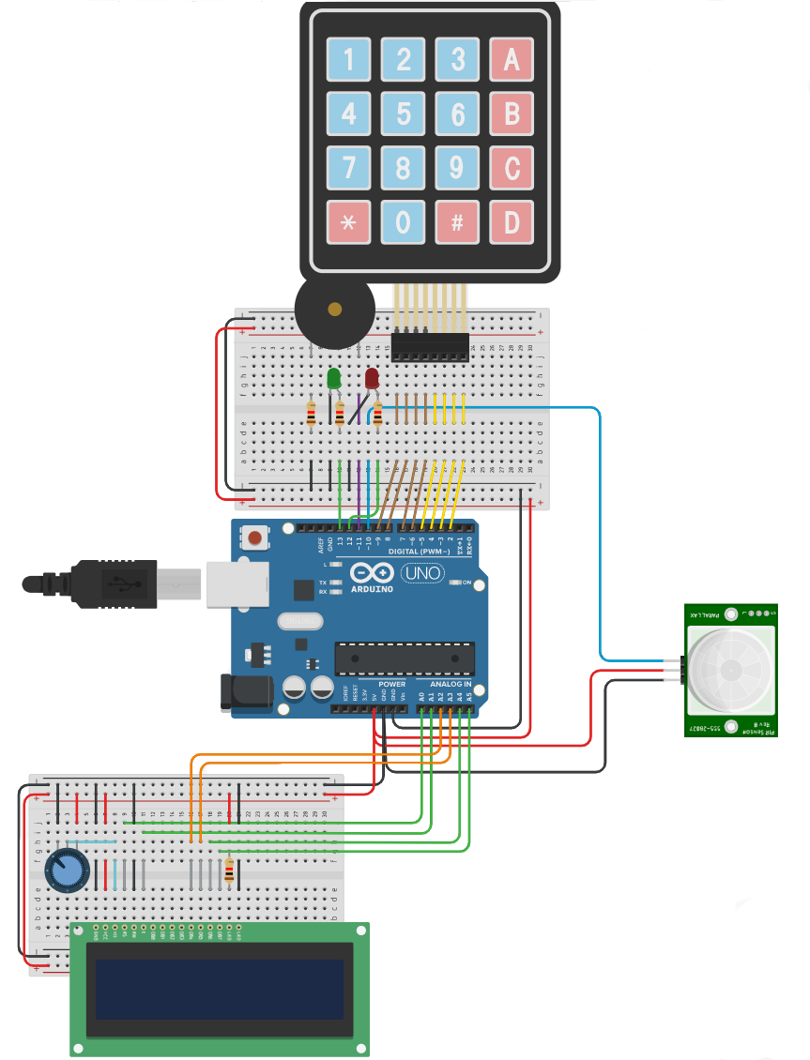
Електрическа схема №1 ThinkerCad

Slide 12
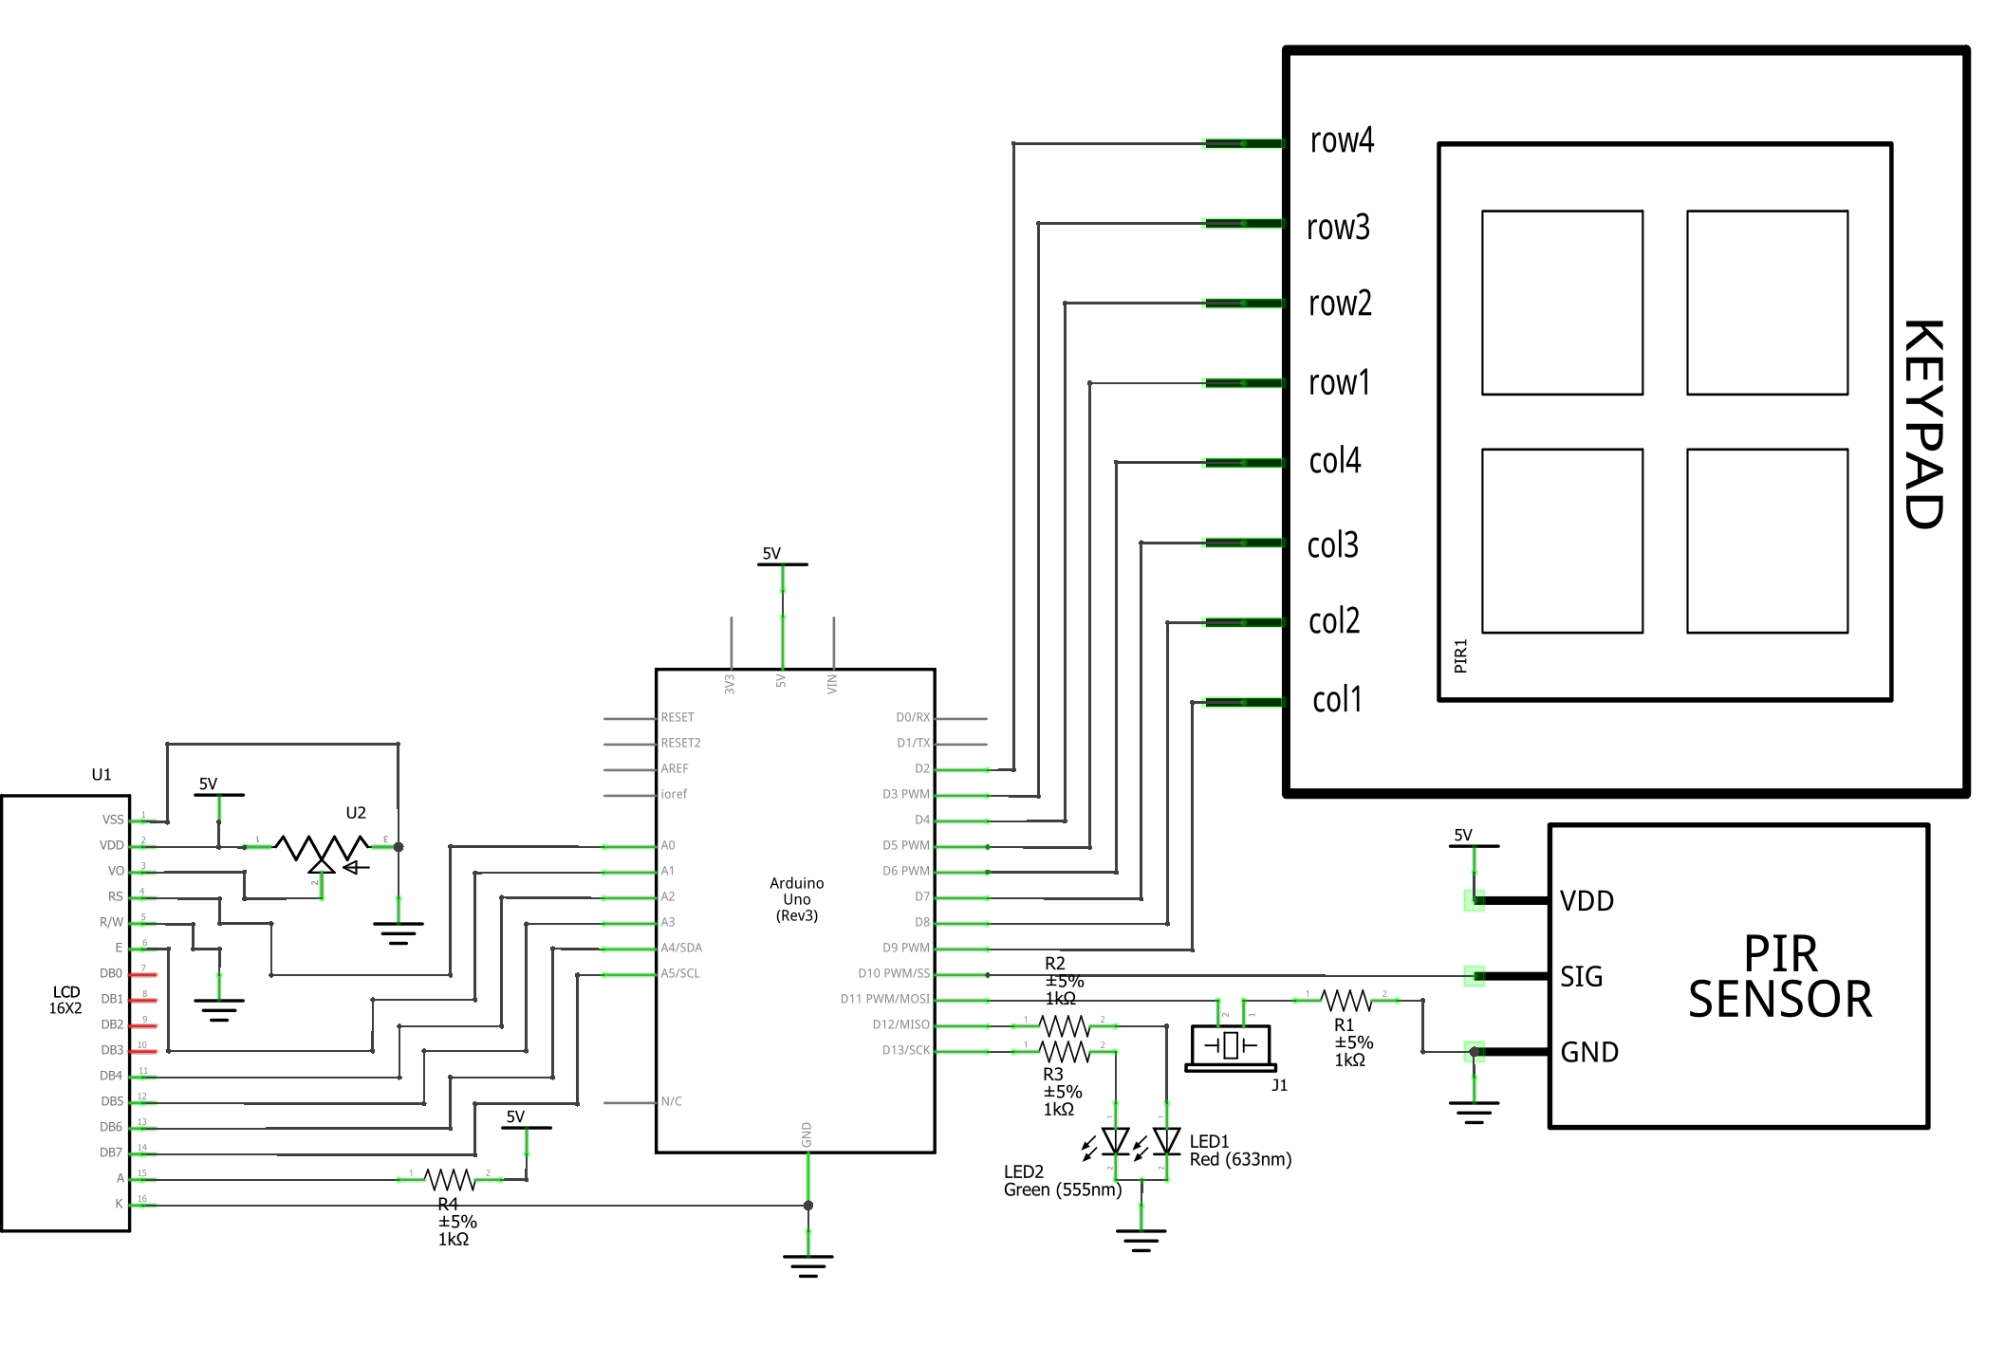
Електрическа схема №2 Fritzing

Slide 13
Симулация

Slide 14
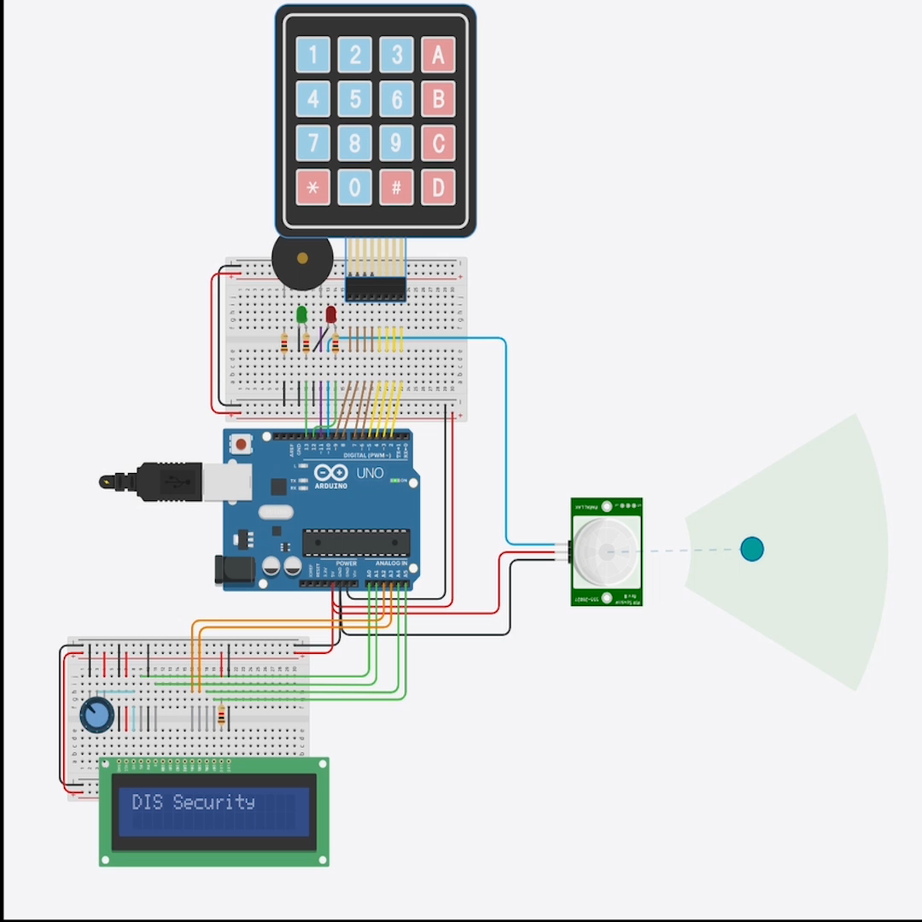
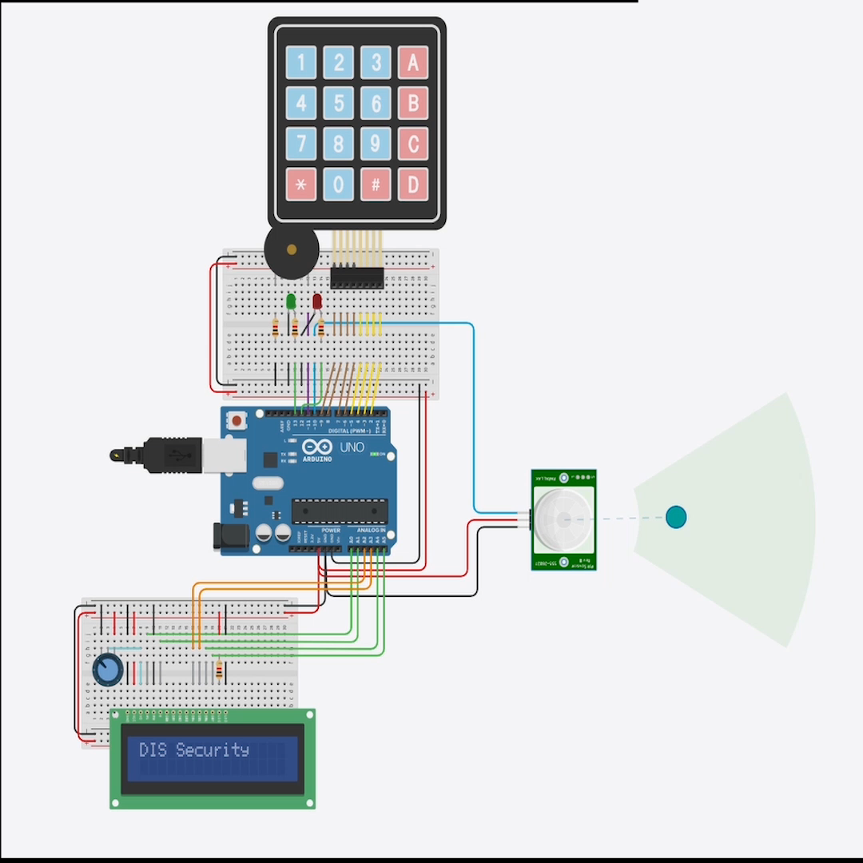
Сгрешена парола
Вярна парола

Slide 15
Заключение

